Slide 1


Slide 2
أبواب السماء
كفاية ( 2-6)
إعداد المعلمة : هالة محمد حسين

Slide 3






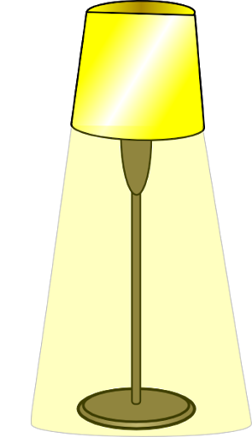

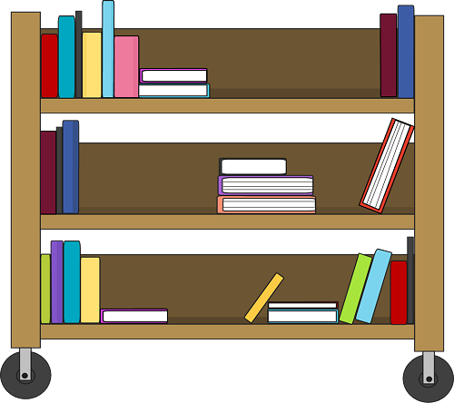
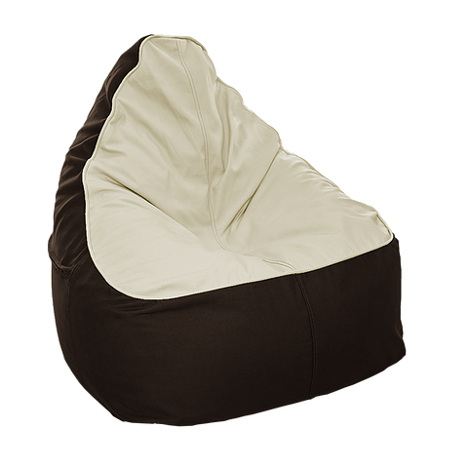

بسم الله الرحمن الرحيم
السلام عليكن ورحمة الله وبركاته

Slide 4






* التاريخ واليوم:
اليوم الإثنين
28/ نوفمبر/ 2022
4من جمادى الأولى/1444هـ

Slide 5

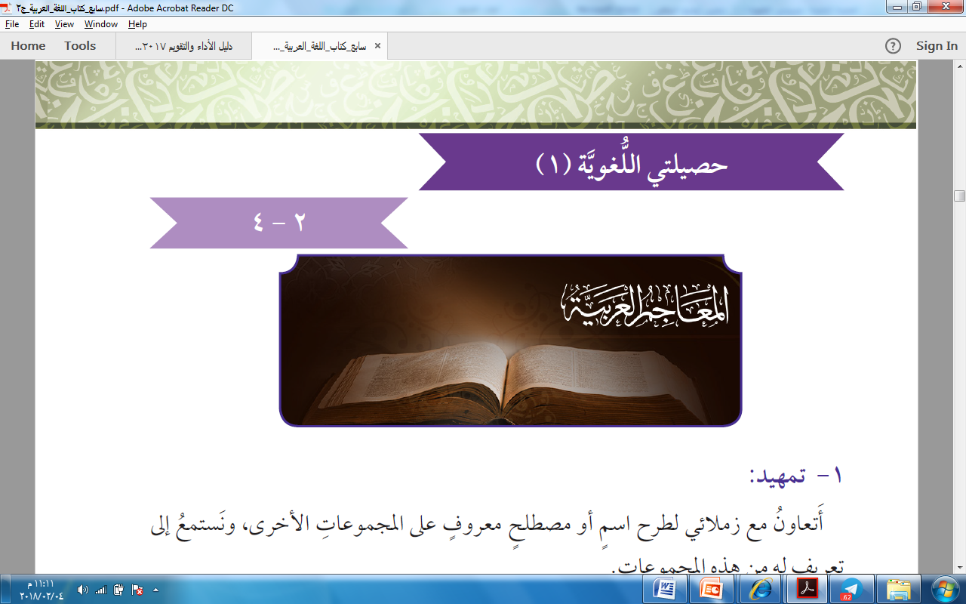
الوحدة التعلمية الثالثة:عالمنا بين الماضي والحاضر
الموضوع:– أبواب السماء
الكفاية والمعيار: (2-6)
المعيار:
تحلل طرقاً مختلفة لاستخدام اللغة في نصوص مختلفة

Slide 6

أبواب السماء
ما المقصود بالعنوان؟

Slide 7

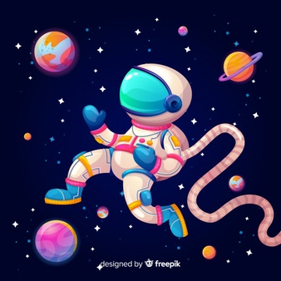
هيا ننطلق للفضاء

Slide 8
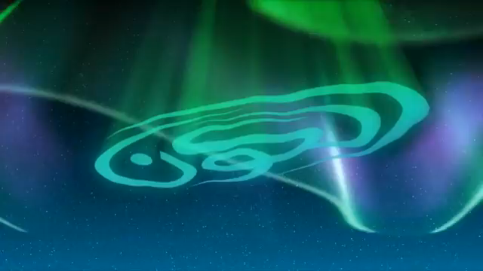


Slide 9
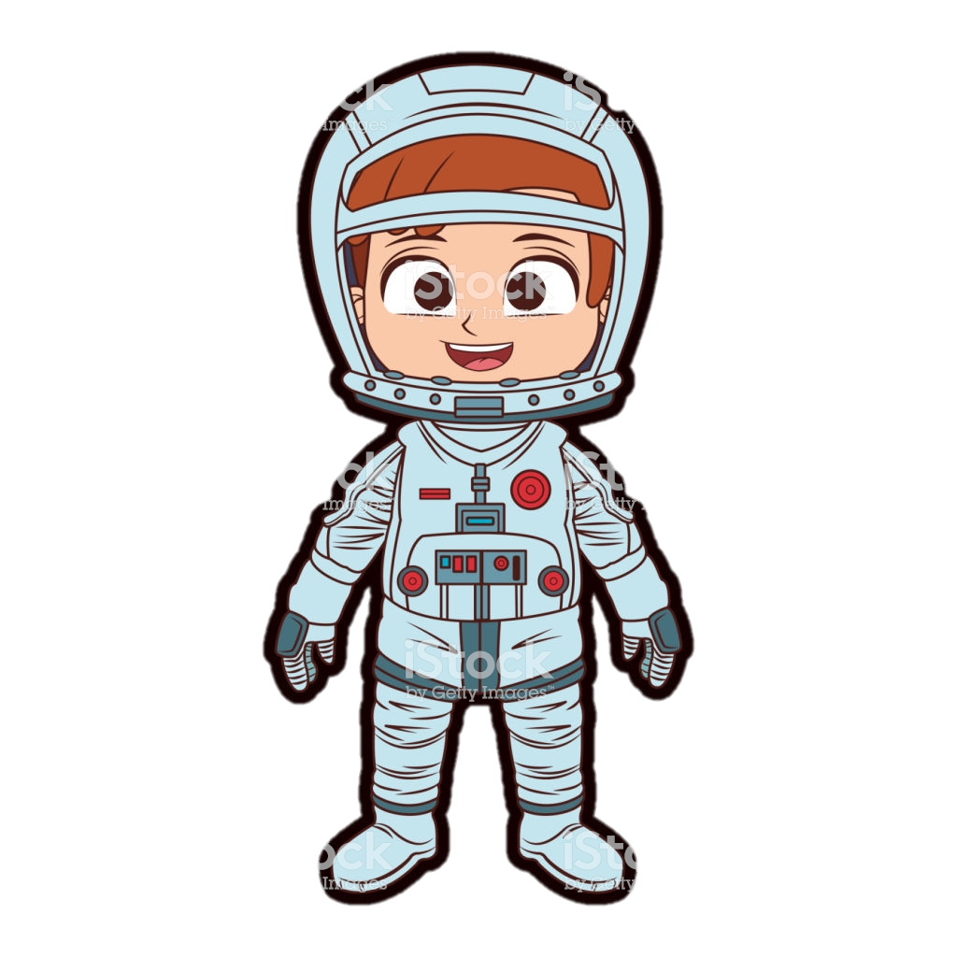
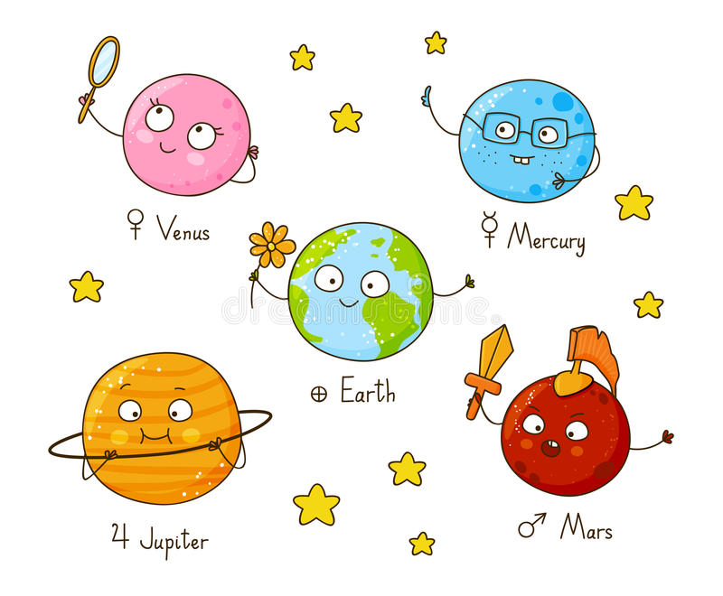
التمهيد
..............
عددي بعضاً من عجائب الفلك الرباني؟

Slide 10

القراءة

Slide 11



القراءة
أقرأ النص قراءة جهرية متصلة مع مراعاة سلامة مخارج الحروف صـ 148

Slide 12
وضوح الصوت
صحة الضبط
هيا بنا نتذكر مهارات القراءة الجهرية .
صحة الوصل
و الوقف
مراعاة مخارج الحروف

Slide 13



Slide 14
في ١٢ أبريل من سنة ١٩٦٢ سرى في العالم نبأٌ تناقلتْهُ وسائلُ الإعلامِ بإعجابٍ وتعجُّبٍ، فلقد أرسلَ الاتِّحادُ السّوفياتي أولَ إنسانٍ إلى الفضاءِ ليدورَ حولَ الأرضِ، ولقدْ كانتْ أولى الكلماتِ الَّتي تفوّهَ بها رائدُ الفضاءِ السوفياتي « غاغارين » عند ما أصبحَ في مدارِه حولَ الأرضِ ونظرَ منْ كوّةِ مركبتِه فرأى بديعَ خلقِ السَّماواتِ والأرضِ، ماذا أرى؟ هل أنا في حلمٍ أم سُحرتْ عيناي؟هل للسَّماءِ أبواب؟

Slide 15

نَعم، مَنْ تمعّنَ في الآياتِ المذكورة سيردِّدُ بخشوٍع: سبحانَ الَّذي لا تبديلَ لكلماتِه.
لقد وصفَ المولى - عزَّ وجلَّ- السماءَ « بذات الحُبُك » أي بذاتِ الطُّرقِ، ولكلِّ طريقٍ أبوابٌ عدَّةٌ، ولم ينفَذْ علماء الفلكِ من الغلافِ الجويِّ الأرضي إ لّ منْ خلالِ الأبوابِ والطَّرائقِ الموجودةِ في الغلافِ الجويِّ الأرضيِّ والفضاءِ الخارجيِّ.

Slide 16
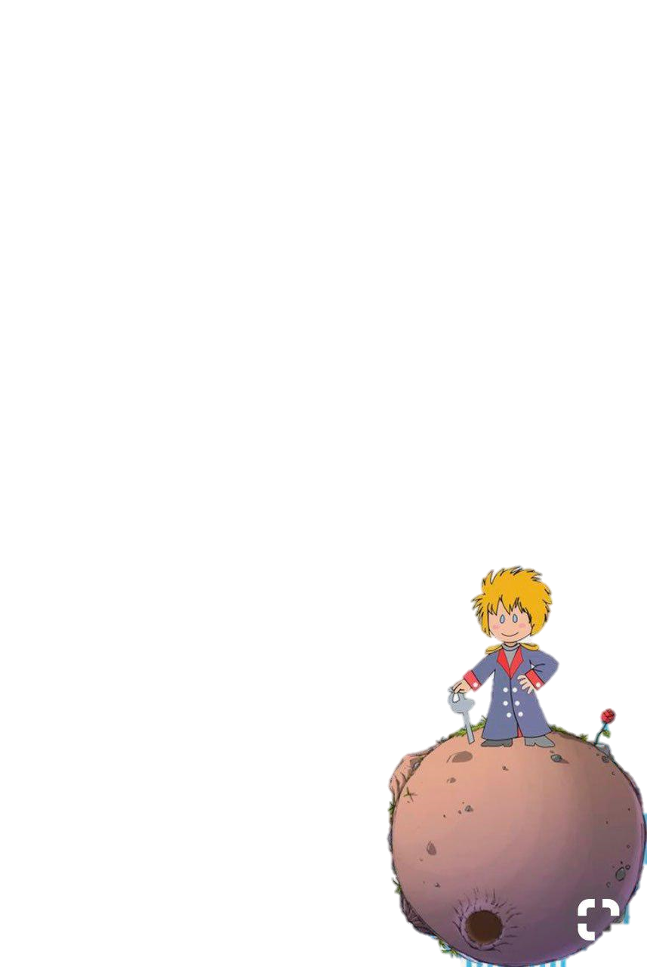
فكلُّ مركبةٍ فضائيَّةٍ يجبُ أنْ تنطلقَ في زاويةٍ معيّنةٍ وفي مسارٍ معيّنٍ، كي تستطيعَ النَّفاذَ منْ نطاقِ جاذبيةِ الأرضِ إلى الفضاءِ الخارجيِّ. وهناكَ آلافُ الأدمغةِ الإلكترونيَّةِ الَّتي تصححُ سيرَ المركبةِ كلَّما ضلّتْ مسارَها، كما أنَّ على المركباتِ الفضائيَّةِ خلالَ عودتِها إلى الأرضِ منَ الفضاءِ الخارجيِّ الدُّخولَ من فتحاتٍ وطرائقَ معيّنةٍ في الغلافِ الجويِّ الأرضيِّ، وإ لّ بقيتْ في الفضاءِ الخارجيِّ

Slide 17


أو احترقَتْ قبلَ وصولِها إلى الأرضِ، وهوَ ما كادَ يحصلُ لإحدى المركباتِ الفضائيةِ منذُ سنواتٍ عندَ ما تعطَّلتْ لبعضِ الوقتِ الأجهزةُ الَّتي توجّهها نحو الفتحةِ أو البابِ الَّذي يجبُ أنْ تدخلَ منْ خلالِه في الغلافِ الجويِّ الأرضيِّ، وقدْ ظلَّ العلماءُ يومئذٍ يحبسونَ أنفاسَهم معَ الرّوادِ الثلاثةِ الَّذين كانوا على متنِها إلى أنْ يسّرَ لهم المولى -عزّ وجلّ- سُبلَ ولوجِ البابِ الَّذي نفذوا منه بمركبتِهم سالمينَ إلى الأرضِ.

Slide 18
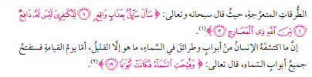


Slide 19

الفهم والاستيعاب

Slide 20


اعداد المعلمة: أمل السنان
هيا نبدأ

Slide 21
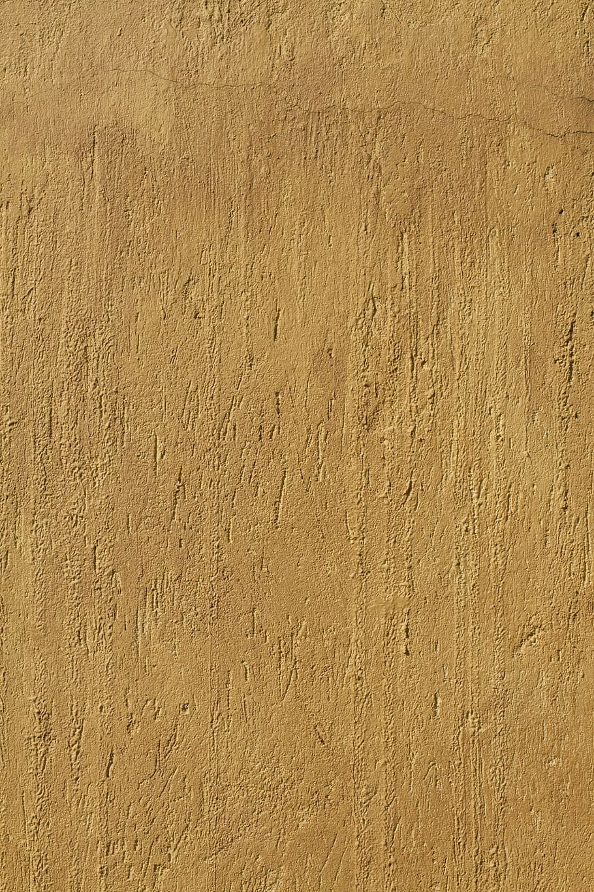
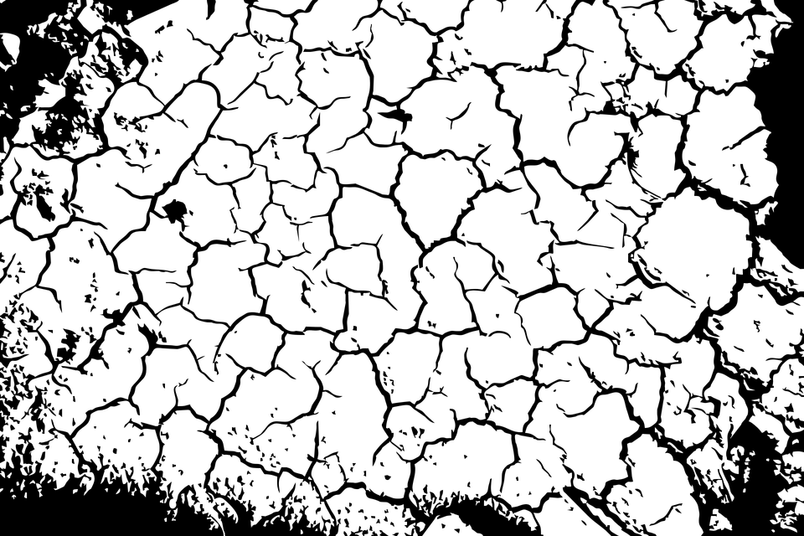
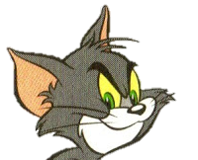




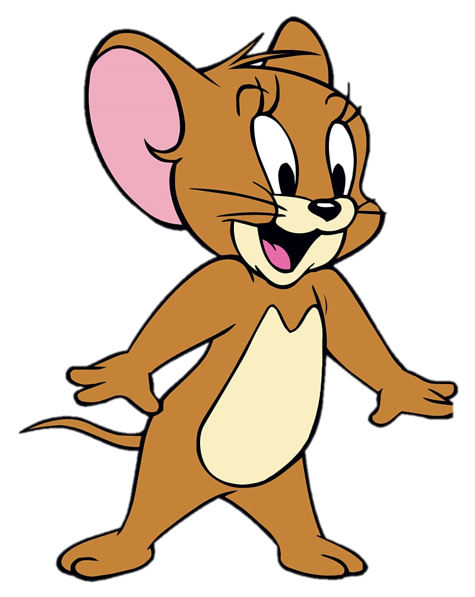
اعداد المعلمة: أمل السنان
أسلوب تعجب
أسلوب نفي
أسلوب استفهام
هل للسماء أبواب؟

Slide 22
اعداد المعلمة: أمل السنان
أسلوب استفهام
أسلوب نفي
أسلوب تعجب
لم ينفذ علماء الفلك
من الغلاف الجوي

Slide 23

أبين نوع الأساليب الآتية:
هل للسماء أبواب؟
أسلوب استفهام
لم ينفذ علماء الفلك من الغلاف الجوي.
أسلوب نفي

Slide 24
أختار من النص عبارات ، ثم أعيد صياغتها بأحد الأساليب الآتية.
العبارات
- رأى بديع خلق السموات والأرض.
- كل مركبة فضائية يجب أن تنطلق في زاوية معينة ومسار معين.
كيف تنطلق المركبة الفضائية؟
ما أبدع خلق السموات والأرض!
أسلوب استفهام
أسلوب تعجب

Slide 25

الممارسة

Slide 26

انطلق

Slide 27
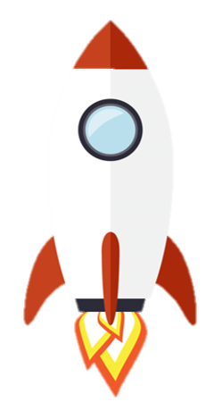
أبين ما تدل عليه العبارة الآتية:
هل أنا في حلم أم سُحرت عيناي؟
التعجب والدهشة
الخوف
الإنكار

Slide 28
أبين ما تدل عليه العبارة الآتية:
ظل العلماء يؤمئذ يحبسون أنفاسهم.
الفرح والسعادة
الترقب والانتظار
التعجب والدهشة

Slide 29
أبين ما تدل عليه العبارة الآتية
إن ما اكتشفه الإنسان من أبواب وطرائق في السماء ،ما هو إلا القليل.
الاستنكار والنفي
الخوف والترقب
التأكيد على سعة علم الله

Slide 30
أبين ما تدل عليه العبارات الآتية
إن ما اكتشفه الإنسان من أبواب وطرائق في السماء ،ما هو إلا القليل.
هل أنا في حلم أم سُحرت عيناي؟
ظل العلماء يؤمئذ يحبسون أنفاسهم.
التأكيد على سعة علم الله سبحانه وتعالى ، وأن هناك غيبيات لا يعلمها إلا الله مهما اكتشف العلماء من أسرار .
الترقب و الانتظار
التعجب والدهشة من
عجائب خلق الله.

Slide 31
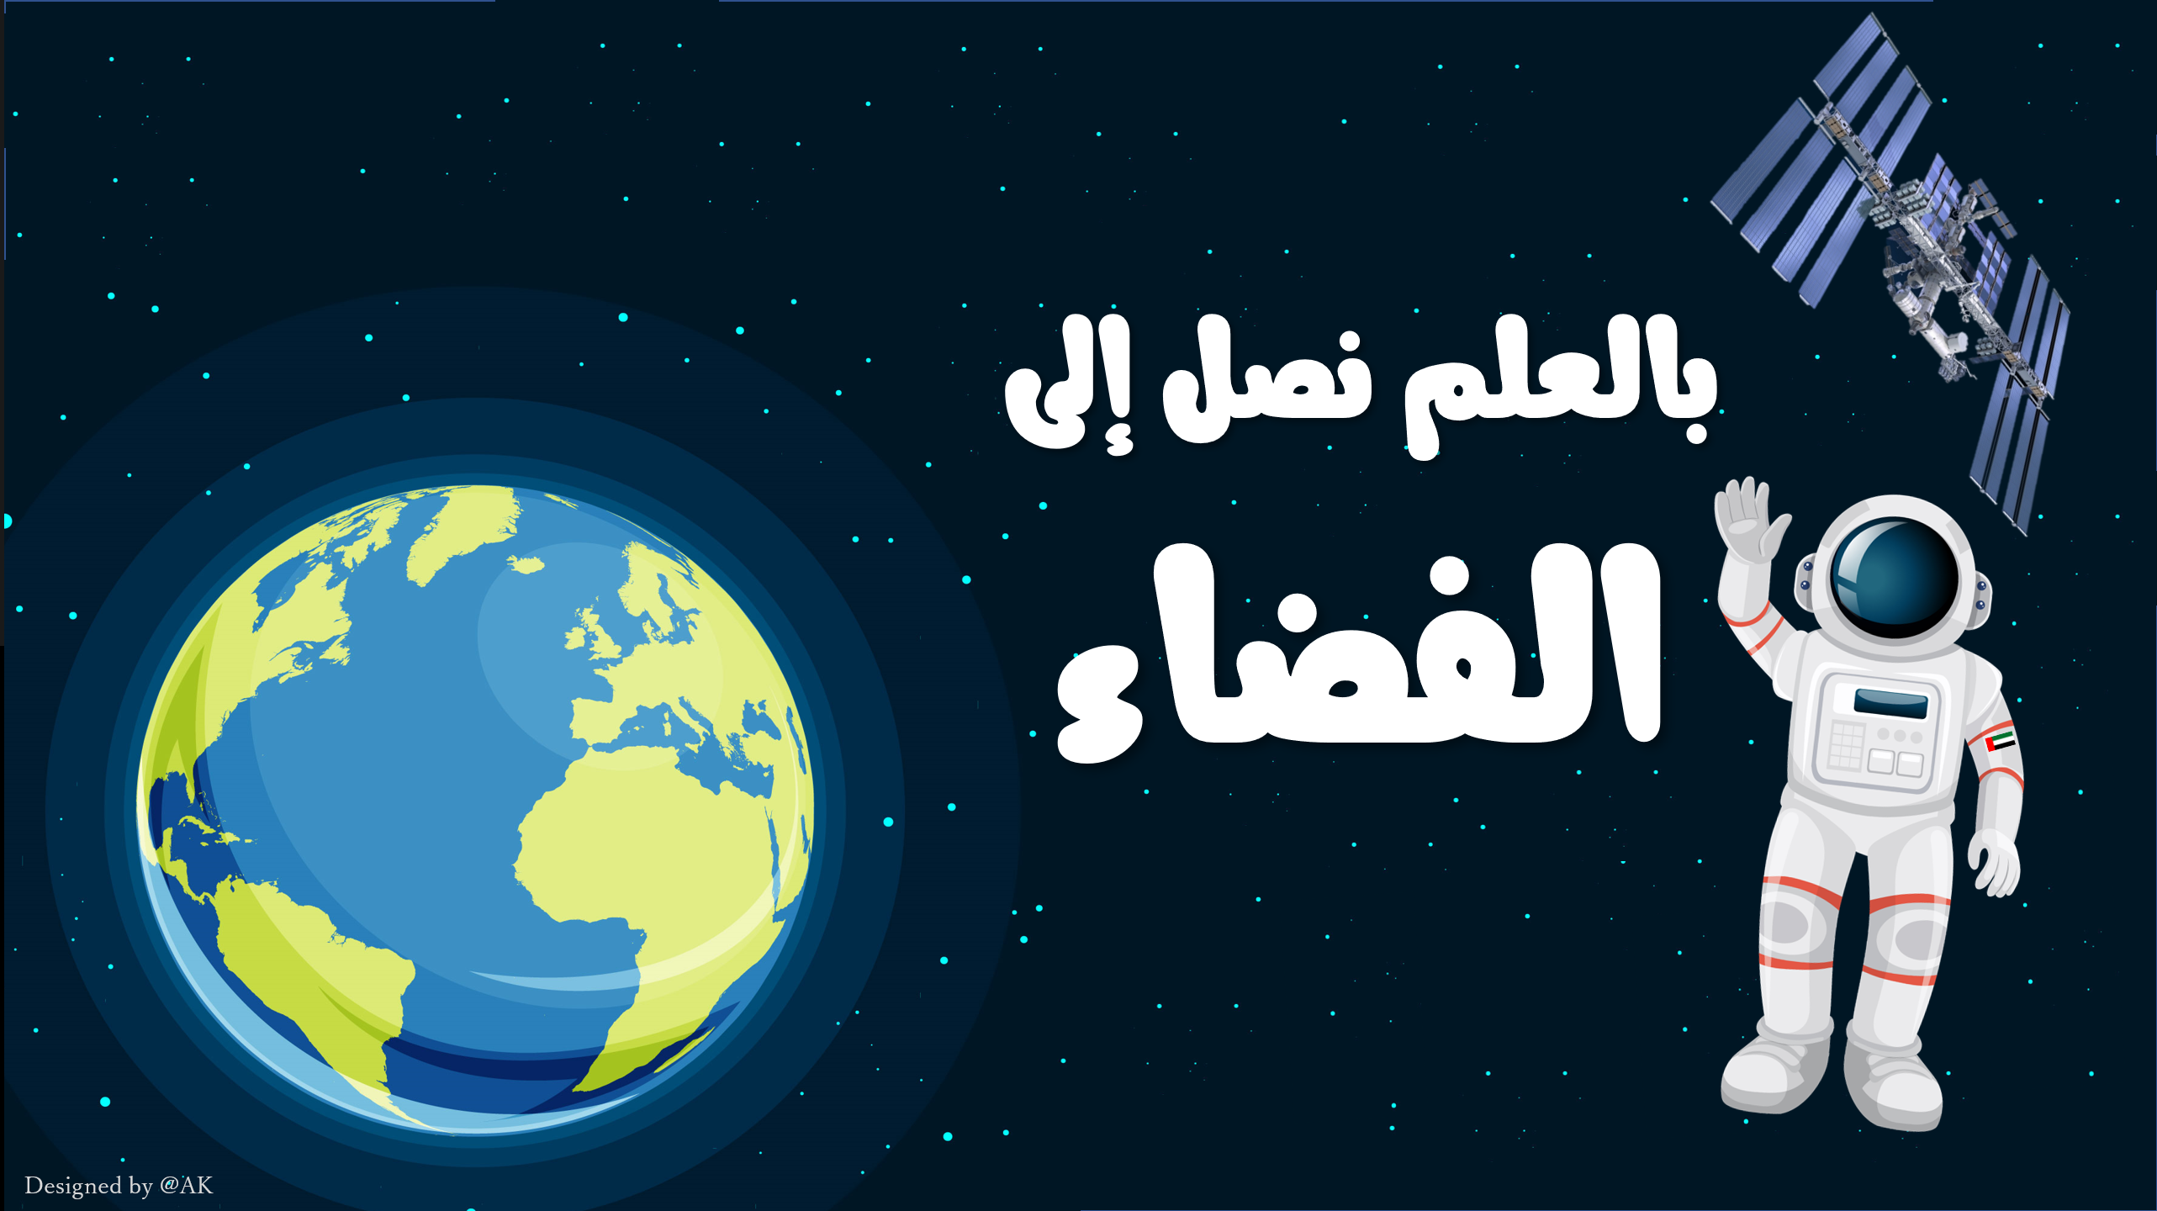
التقويم

Slide 32
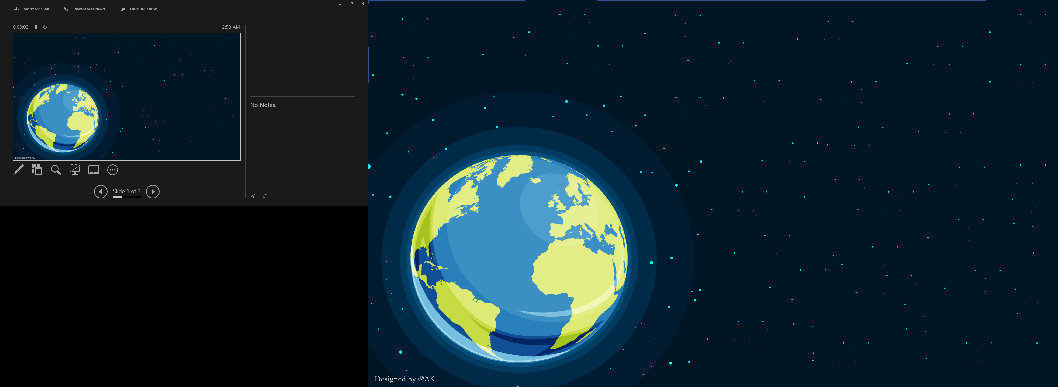
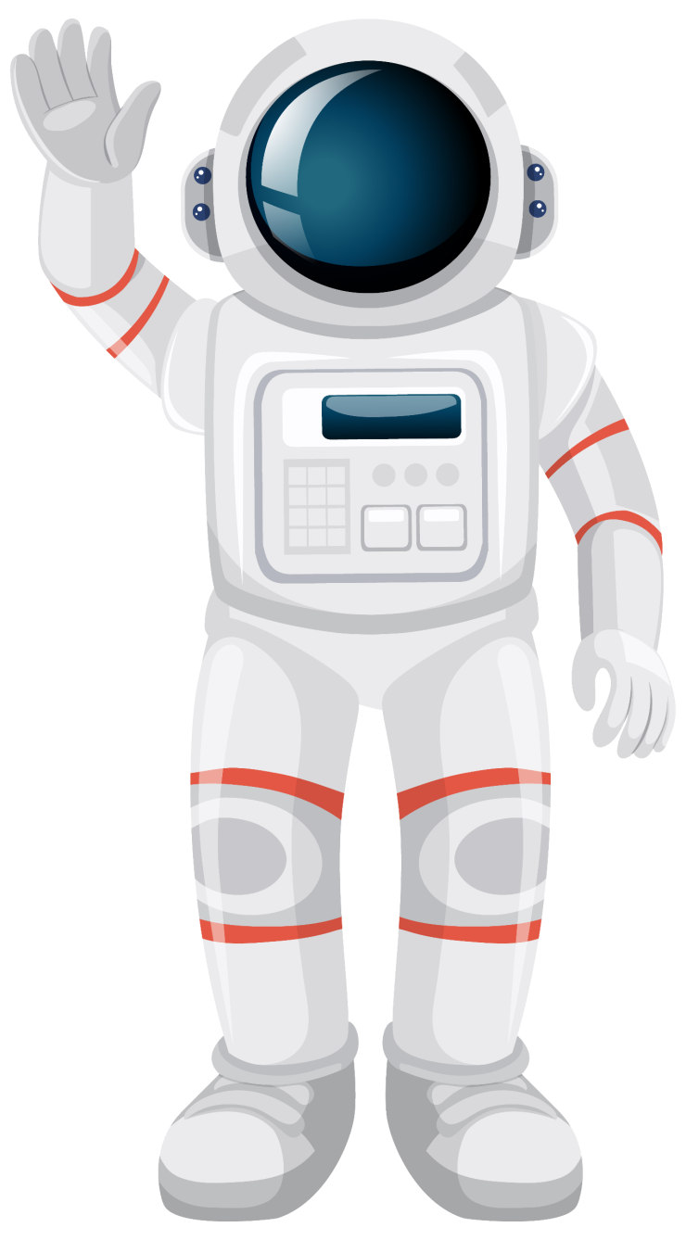

والجهـــل يخفض أمـــة ويذلــها والعلم يرفعـــها أجــــــل مقام
انظر إلى الأقوام كيف سمت بهم تلك العلوم إلى المحل السامي
هـــذا هو العلــــم الحديث فأقبلوا زمــرا عليه يا بني الإسلام
أحدد اللفظ الذي يوحي بتأثر الشاعر بالإسلام
يا بني الإسلام
عُد إلى مسار الفضاء

Slide 33
والجهـــل يخفض أمـــة ويذلــها والعلم يرفعـــها أجــــــل مقام
انظر إلى الأقوام كيف سمت بهم تلك العلوم إلى المحل السامي
هـــذا هو العلــــم الحديث فأقبلوا زمــرا عليه يا بني الإسلام
أحدد العبارة التي توحي بأثر الجهل على الأمم:
والجهل يخفض أمة ويذلها
هذا هو العلم الحديث فأقبلوا
عُد إلى مسار الفضاء

Slide 34
والجهـــل يخفض أمـــة ويذلــها والعلم يرفعـــها أجــــــل مقام
انظر إلى الأقوام كيف سمت بهم تلك العلوم إلى المحل السامي
هـــذا هو العلــــم الحديث فأقبلوا زمــرا عليه يا بني الإسلام
( كيف سمت بهم ؟ ) أحدد نوع الأسلوب السابق :
استفهام
عُد إلى مسار الفضاء

Slide 35
والجهـــل يخفض أمـــة ويذلــها والعلم يرفعـــها أجــــــل مقام
انظر إلى الأقوام كيف سمت بهم تلك العلوم إلى المحل السامي
هـــذا هو العلــــم الحديث فأقبلوا زمــرا عليه يا بني الإسلام
العلم يرفع الأمم أحول التعبير السابق من خيالي إلى حقيقي:
العلم مفيد للأمم
عُد إلى مسار الفضاء

Slide 36

أكتب بأسلوبي فقرة عن مظاهر قدرة الله في السماء، مستخدمةً
الأساليب البلاغية المختلفة بلغة فصيحة.
خلق الله السماء معجزة ما أروعها ! فقد خلقها دون عمد نراها ،
وجعل فيها الطرق المتعرجة التي عرفها الأنسان متأخرا ، وزينها
بالنجوم والكواكب ، فتبارك الله أحسن الخالقين.

Slide 37
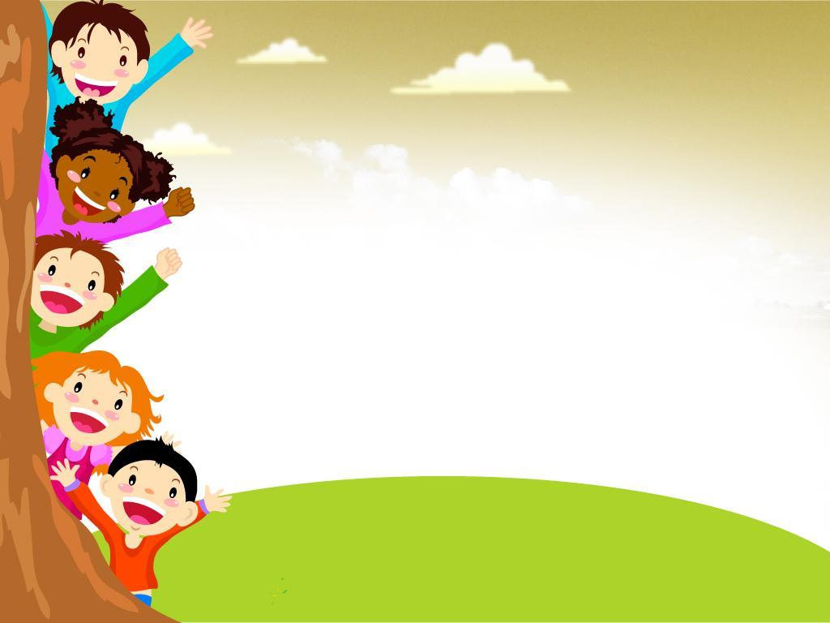

انتهت الحصة أترككم في رعاية الله وأمنه .

